Slide 1
45.03.01
Филология
(Зарубежная филология
Немецкий язык)

Slide 2
Немецкий - самый распространённый родной язык в Европе. Немецкий является родным языком для более чем 100 миллионов человек.
Немецкий - язык международной торговли, Германия – одна из ведущих экспортных держав.
Более 8 тыс. фирм из Германии, Австрии и Швейцарии в России.
Немецкий — путь к получению качественного высшего образования в Европе.
Немецкий - один из наиболее часто используемых языков в Интернете.
Немецкий является одним из ведущих языков в мире науки.
Немецкий — окно в мир большой и богатой культуры.
Германия – одна из самых привлекательных стран в миграционном отношении.
Warum Deutsch?

Slide 3
Базы практик и трудоустройство выпускников
Промышленные предприятия УР (Концерн «Ижмаш», ОАО «Радиозавод», ОАО «Механический завод», ООО «Айсберг» и т.д.)
ГУП «Удмуртохота»
Административные структуры (Аппарат правительства УР)
Средства массовой информации (Радио «Адам», ГТРК «Моя Удмуртия»)
Издательство «ERGO»
Международные фирмы (гг. Ижевск, Москва, С-Петербург)
Переводческие бюро (гг. Ижевск, Москва, С-Петербург)
«Ижевский политехнический колледж»

Slide 4
У нас немецкий можно изучать с нуля!
Первый семестр – интенсивный курс на 72 часа.
Индивидуальный подход для продвинутого уровня.

Slide 5
Дополнительная квалификация
Переводчик (английский/немецкий языки)

Slide 6
Международные связи
Студенческий обмен по линии межуниверситетского сотрудничества реализуется в рамках прямых двухсторонних соглашений между УдГУ и университетами других стран и предполагает обучение за рубежом с возможностью перезачёта пройденных дисциплин.
• Люнебургский университет (Германия)
• Германская служба академических обменов (DAAD)
• Институт им. Гете
• Фонд им. Роберта Боша

Slide 7
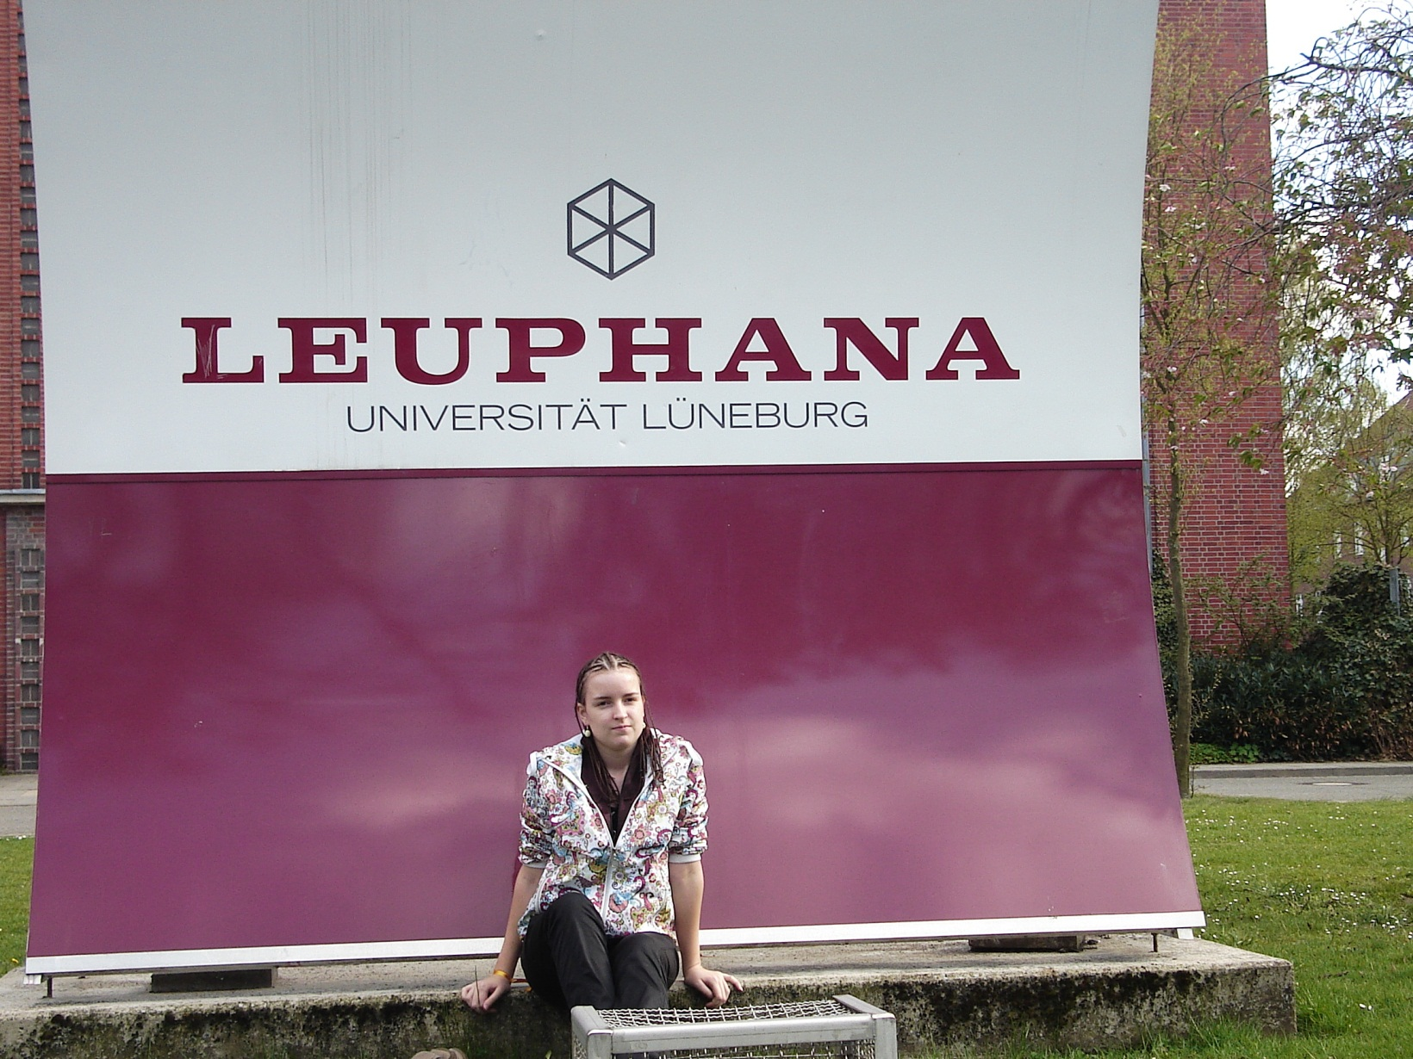
Сотрудничество с Люнебургским
университетом

Slide 8
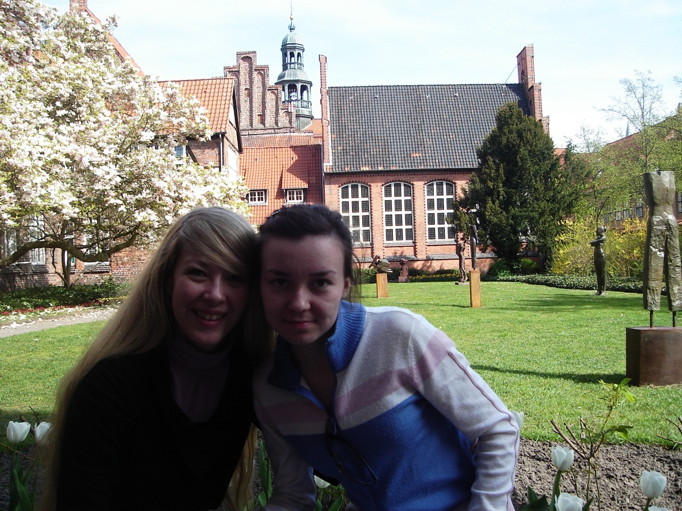
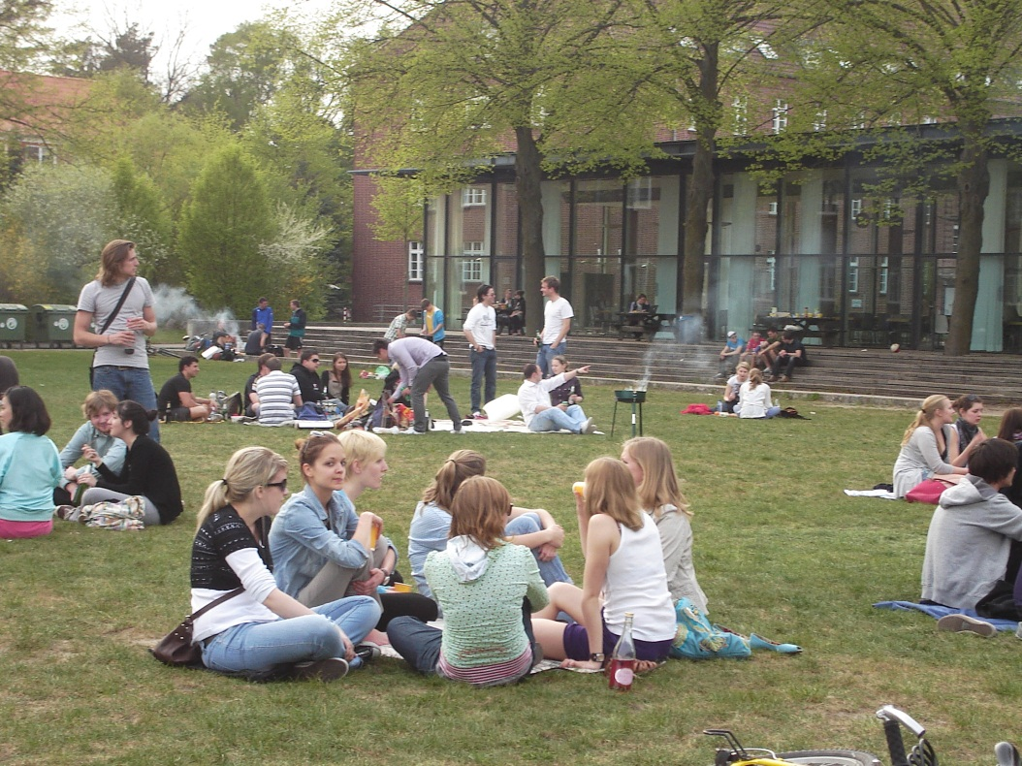
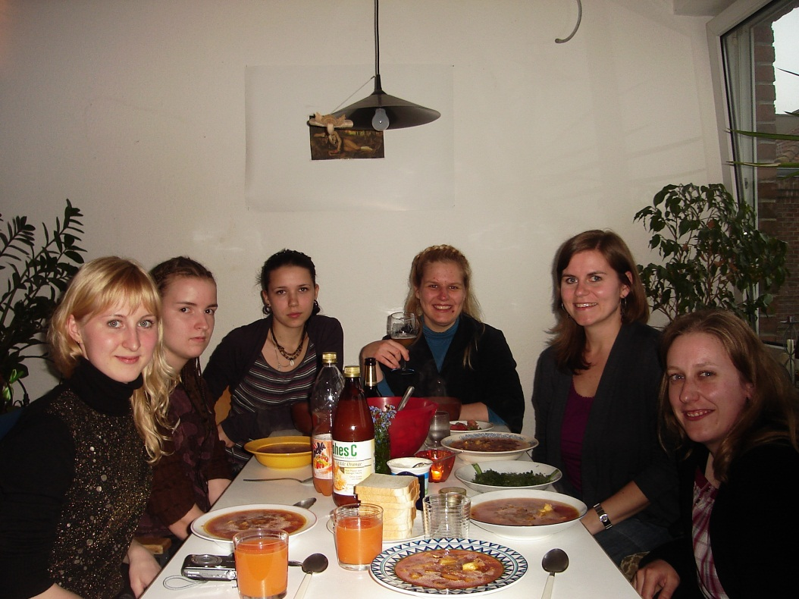
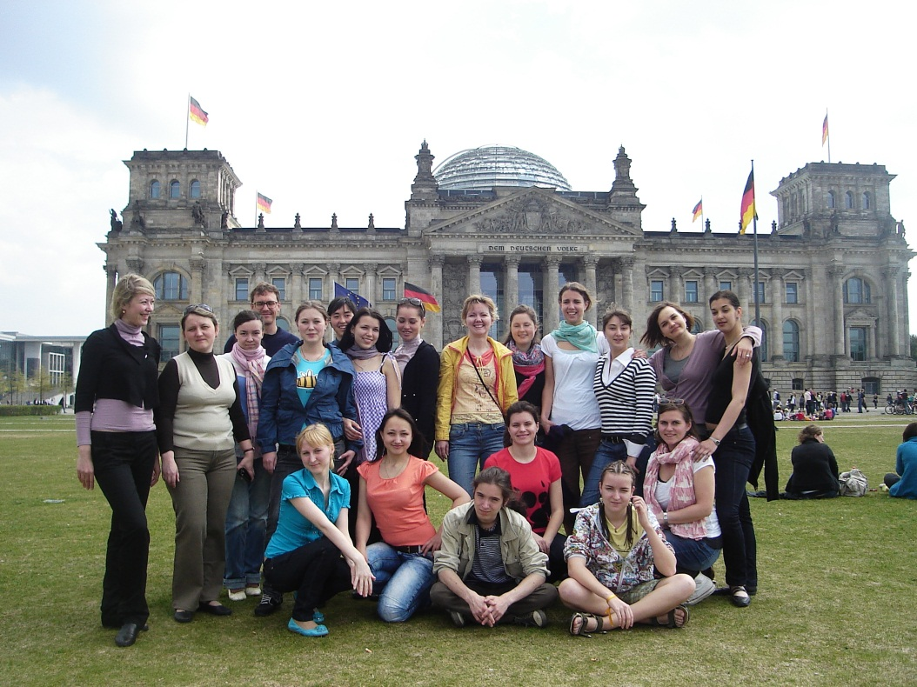

Slide 9
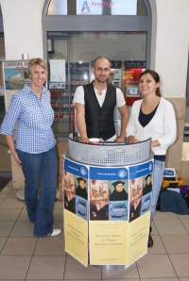
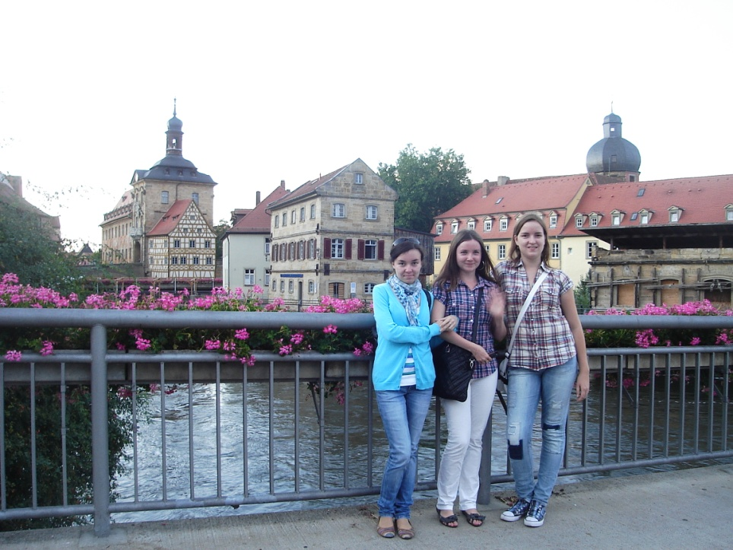
DAAD – Deutscher Akademischer
Austauschdienst
Otto-Friedrich-Universität Bamberg

Slide 10
Стипендиальные программы DAAD
DAAD (Германская служба академических обменов) – самоуправляемая организация высших учебных заведений Германии, имеет 14 зарубежных представительств, в том числе и в Москве.
Одной из областей деятельности DAAD является предоставление стипендий для иностранцев, в целях поддержки молодой элиты из-за рубежа в вузах и научных центрах Германии.
Студенты немецкого отделения ежегодно становятся участниками программ «Летние курсы немецкого языка в Германии»

Slide 11
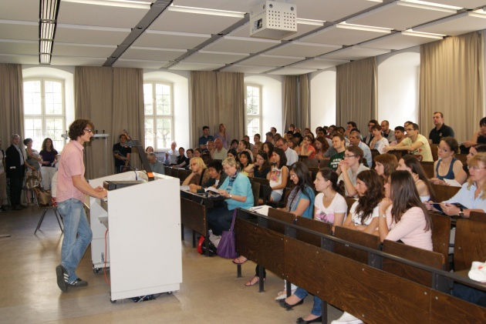
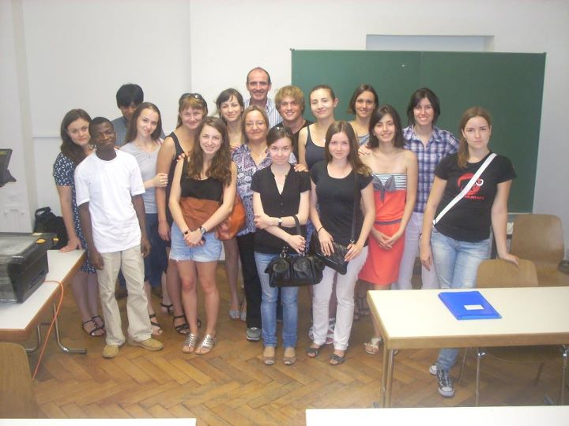
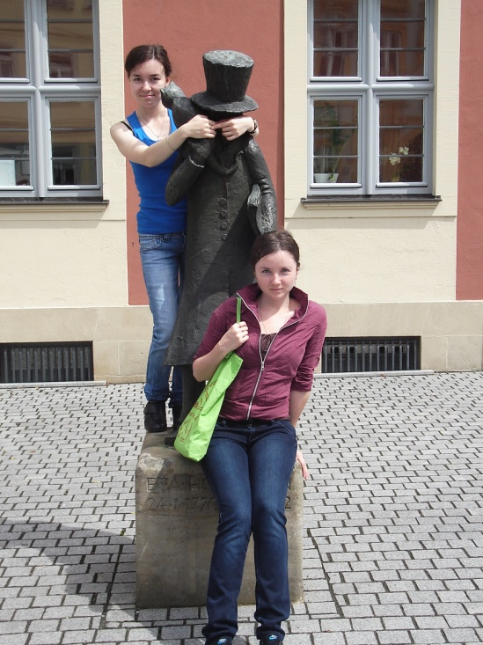
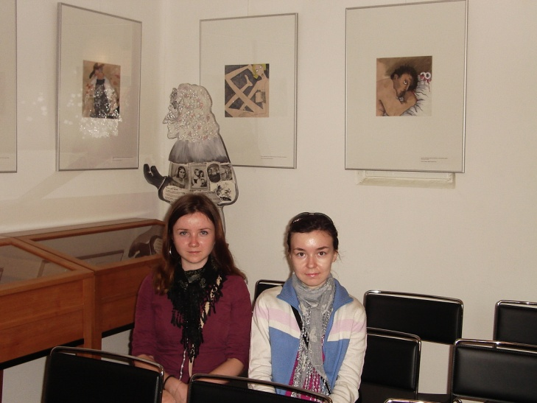
das Studium…

Slide 12
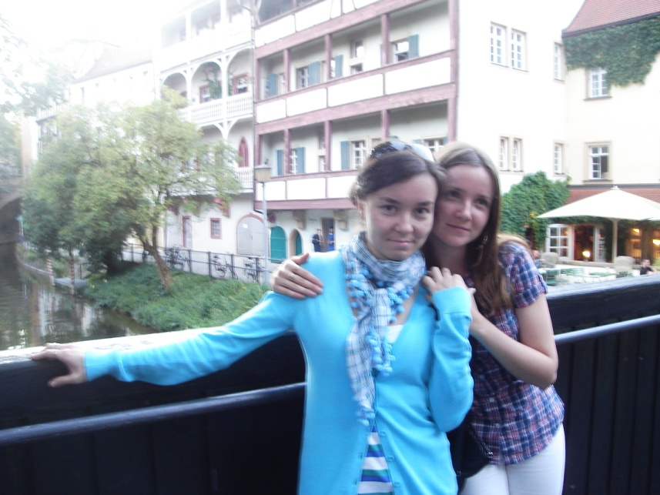
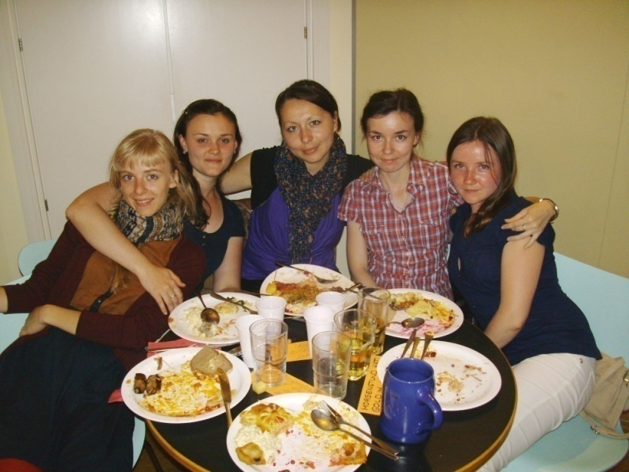
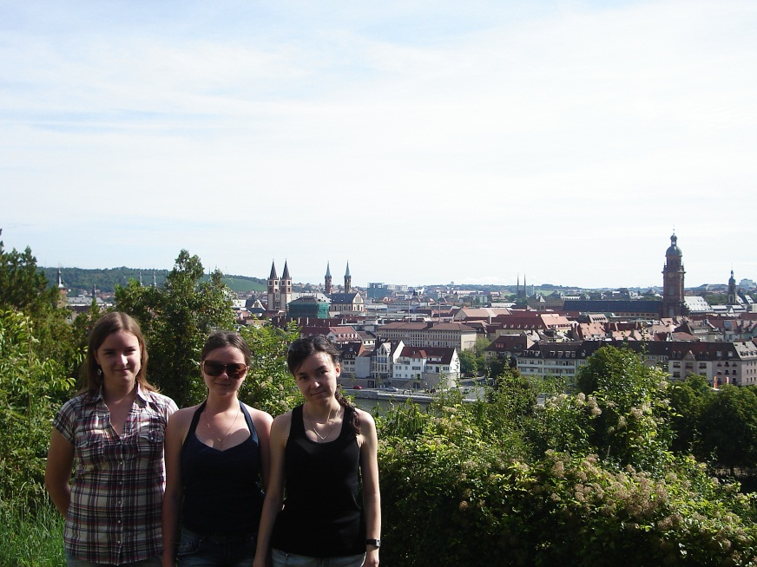
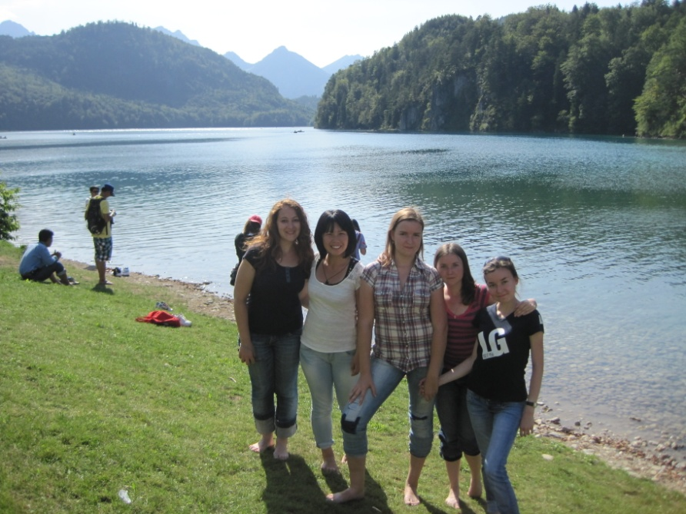
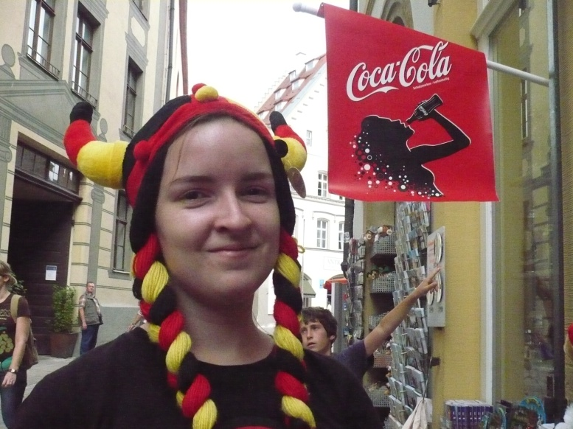
… und die Unterhaltung!

Slide 13
Сотрудничество с Фондом
им. Роберта Боша

Slide 14
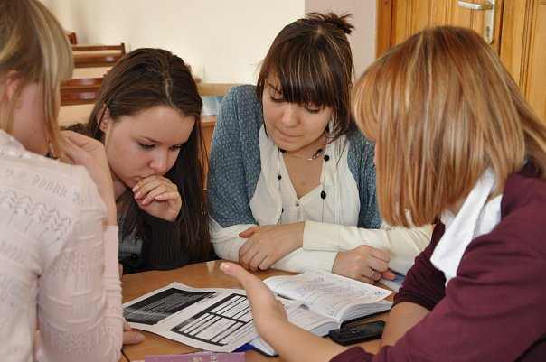
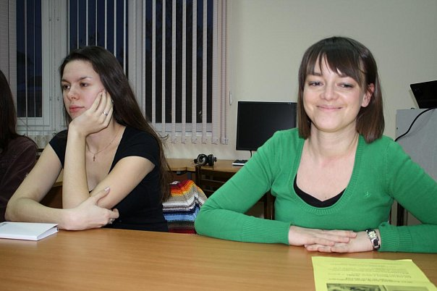
Сотрудничество с Фондом длится 12 лет, на протяжении которых лекторы из Германии преподают в нашем университете.

Slide 15
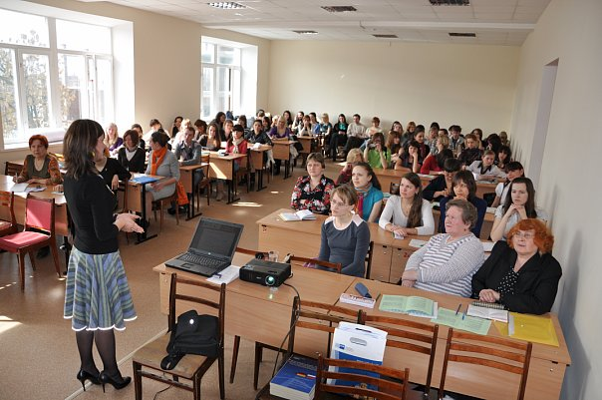
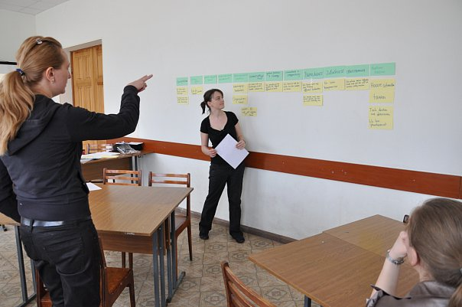
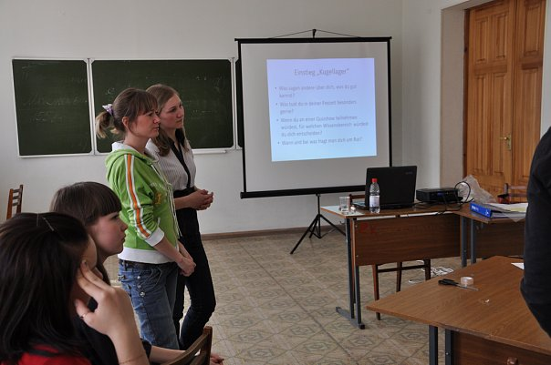
Лекторы Фонда:
• Преподают немецкий язык;
• Участвуют в подготовке и реализации различных проектов, направленных на популяризацию немецкого языка (дни немецкого языка, семинары, мастер-классы);
• Организуют деятельность немецкоязычного театра, киноклуба, клуба по интересам

Slide 16
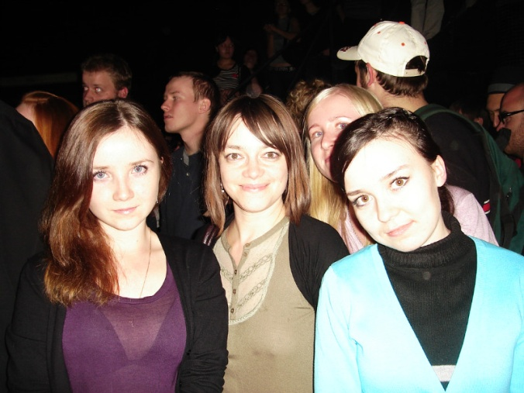
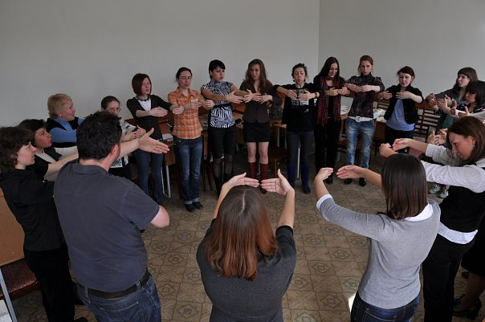
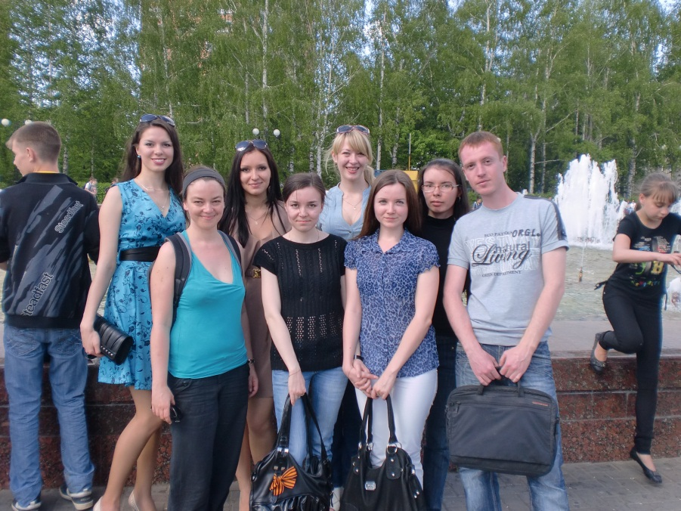
Результаты
сотрудничества:
• Студенты ближе знакомятся с языком и культурой Германии;
• Лекторами успешно внедряются в учебный процесс новые креативные формы обучения;
• Растет число российско-германских встреч, совместных проектов.

Slide 17
Deutscher Filmklub
und Stammtisch
Каждую неделю в ауд. 310 проходит показ современных немецких фильмов на немецком языке! А после все желающие могут поделиться своим мнением и обсудить эти фильмы
в „Pizza House” (Deutscher Stammtisch)!

Slide 18
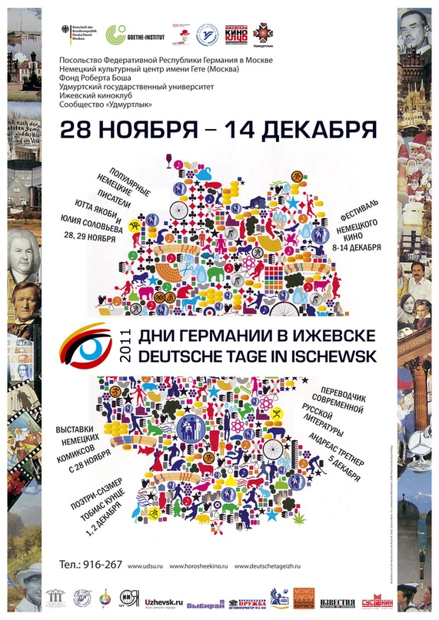
Дни Германии в Ижевскe
(Deutsche Tage in Ischewsk)
С 28 ноября по 14 декабря 2011 г. проходили "Дни Германии в Ижевске". Мероприятие проводилось при поддержке Посольства Федеративной Республики Германия в России и Фонда Роберта Боша в рамках ежегодной международной недели многоязычия в Удмуртском государственном университете.
Среди гостей были популярные немецкие писатели, журналисты, музыканты, переводчики, специалисты в области обучения немецкому языку как иностранному. Совместно с российскими специалистами они проводили презентации, круглые столы, мастер-классы.

Slide 19
Поступайте к нам
Herzlich willkommen!

